Slide 1
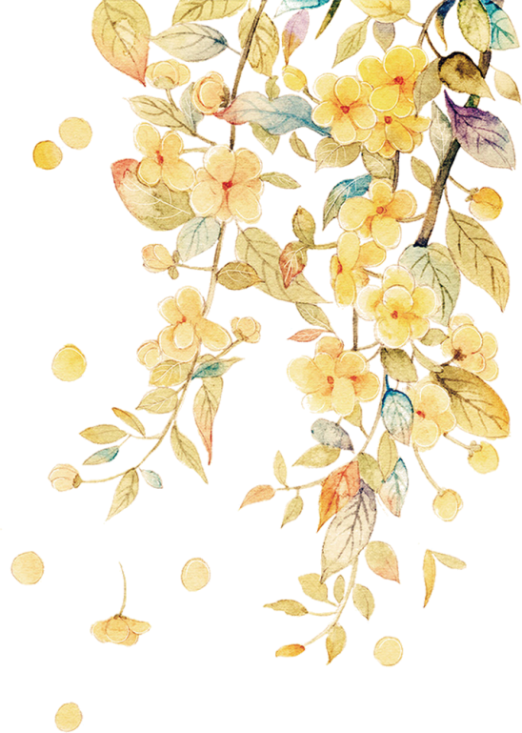


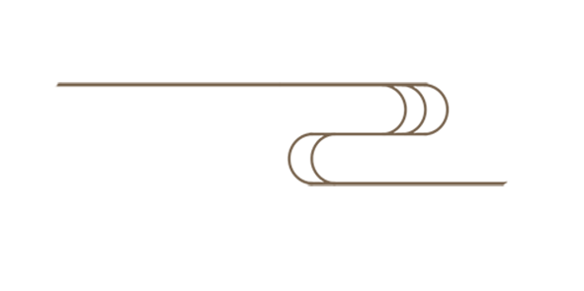
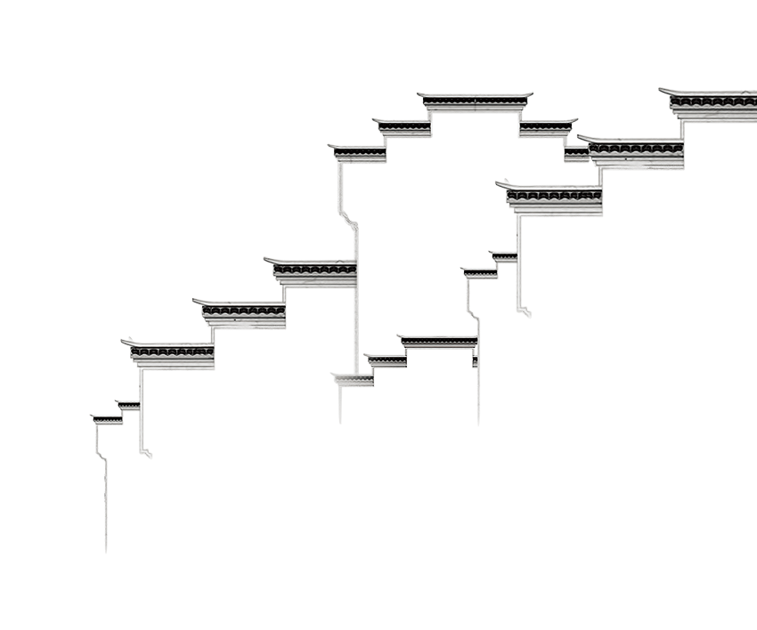
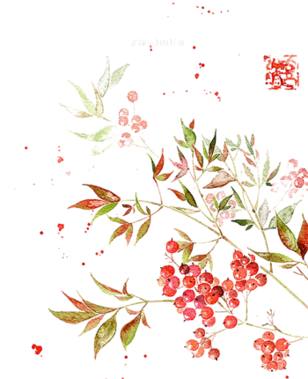

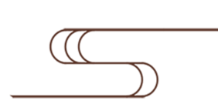
中國古文書

Slide 2

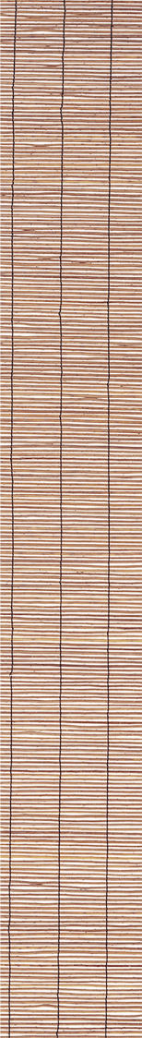
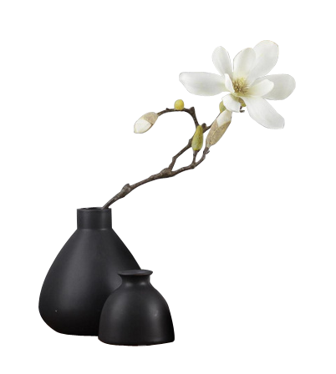
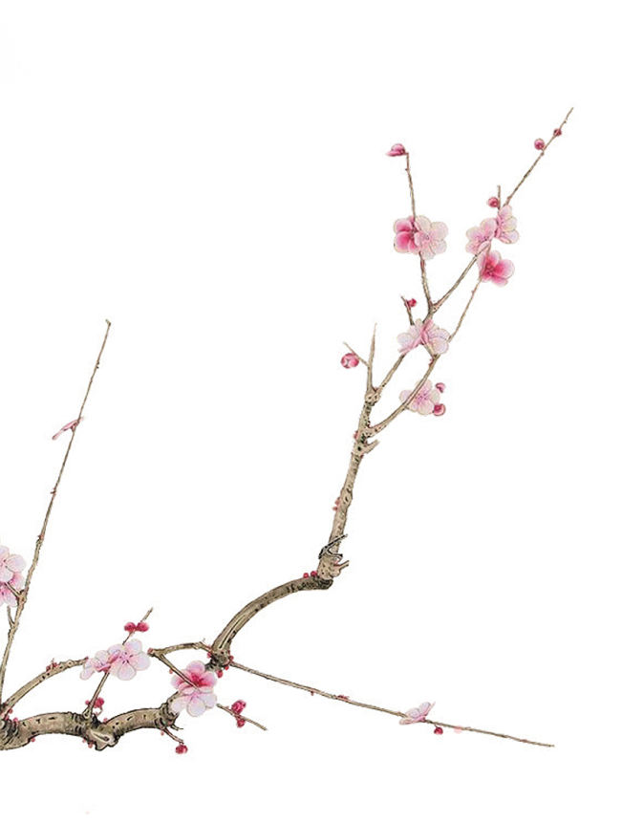
中國古文書
壹
類別
詔令文書；奏疏；官府往來文書
貳
最早文書
《虞書》
參
年代
上古到清代末年

Slide 3
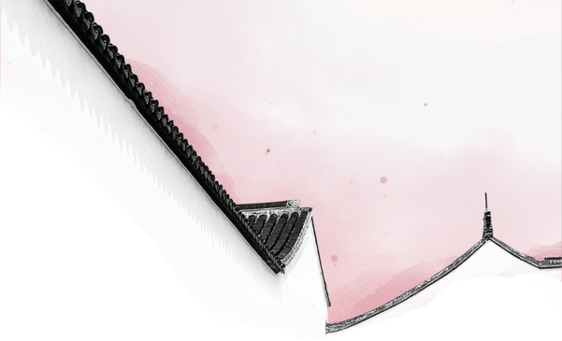
目錄
一、內容簡介
二、古文書的載體
三、古文書的文種
四、古文書的程式
五、古文書的印章

Slide 4
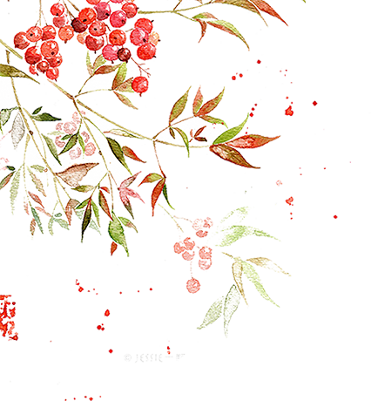

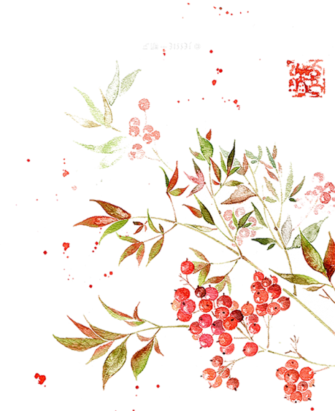
壹
內容簡介

Slide 5
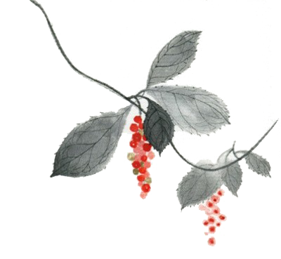
最早的古文書
中國古代最早的文書是西元前2000年前帝舜時期史官所記的〈虞書〉，但原件早已不存。
現存最早的古文書是清末開始在安陽出土的甲骨刻辭，是殷王室占卜時所刻的文字。占卜在當時是國家大事，所以甲骨刻辭的性質屬於公務文書。

Slide 6
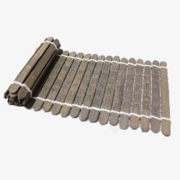
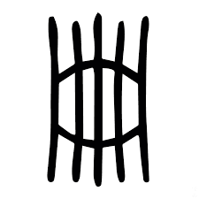
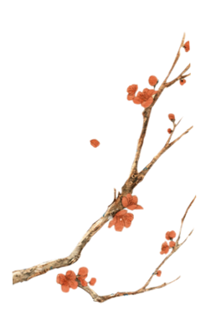
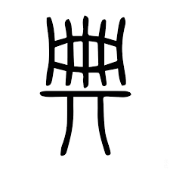
殷商古文書
史書記載商代的文書還有冊和典，是簡的集合體。
簡是專門用為文書載體的狹長竹、木片，書寫方式是用毛筆自上而下，根據文書內容可用一簡或數簡。
冊字原是象形字，像上下兩道編連起來長短不齊的簡。
典也是象形字，像兩手把冊放在几上的形狀，是保存起來的冊。

Slide 7
貳
古文書的載體

Slide 8
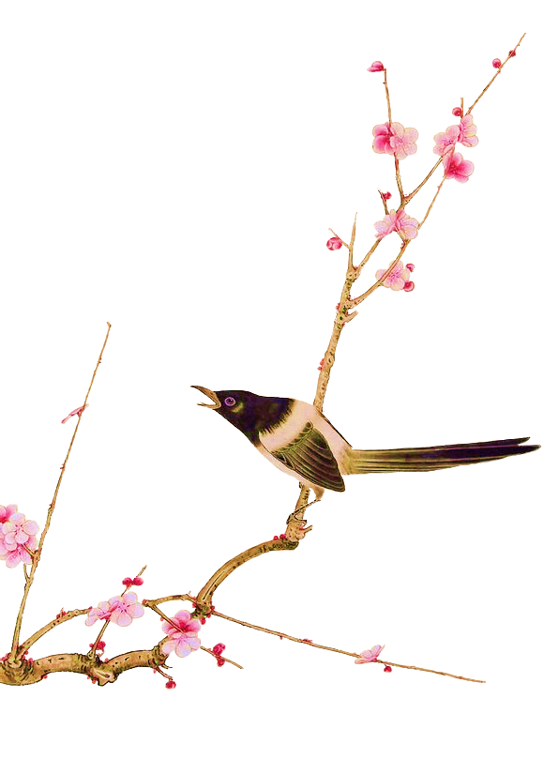
文書載體
東晉後期，造紙技術日益進步，紙張的優越性充分顯示出來，它作為文書載體遠較竹、木簡輕便，並且每張可以容納較多的字數，所以首先被用作官府往來文書的載體，而詔令文書和重要奏疏的載體仍用竹、木簡，到隋代才基本廢棄不用。
從周代到清末，文書載體還曾使用金、玉、銅、鐵、石、縑帛等物，是為了長期保存或在某些特殊情況下使用。

Slide 9
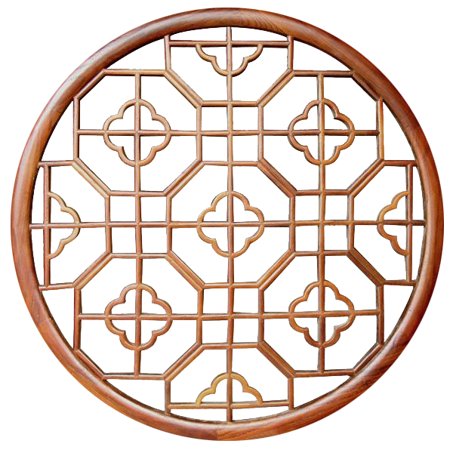
紙張載體的顏色
文書載體用紙以後，詔書用染黃紙，是沿襲以前詔版塗成黃色的習慣，直到清末。
重要文書也用黃紙，如賀表之類。
明、清時期向上級官員祝賀的稟啟用紅紙，一般文書都用白紙。

Slide 10

紙張載體的大小
唐宋時期文書紙式每幅約高30-40釐米，寬為高的2倍，一幅不敷用，由左側粘紙接寫。
明代大多用高過於寬的單幅紙，以紙的張幅大小來區別文書的尊卑等級，張幅大的高、寬1米有餘，地方官府文書用紙約高80釐米、寬60釐米。

Slide 11
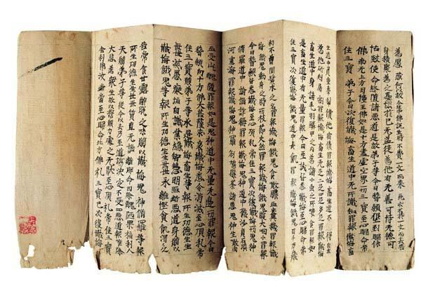
折疊式紙張的使用
紙張載體用折疊式從元代開始。
元代的表章用折式，即把橫寬的紙折疊起來，摹仿佛教折疊經卷的形式。
明代的奏疏沿用折疊式，稱為本，如奏本、啟本、題本等，其餘用單幅紙；作為官員身份憑證的誥命文書用卷軸式。
清初紙式仍沿明制，中葉以後除詔令文書和個別下行文種外，都改用折式。

Slide 12
參
古文書的文種

Slide 13

秦代以前統稱為書
秦代以前沒有專門的文種名稱，統稱為書，通常用文書載體的名稱來區別它們的重要程度。
重要的文書用長簡，一般的用短簡。最長的稱為簡，長3（周)尺；其次稱為檄，長 2（周)尺；最短的稱為牒，又稱為劄。
文字較多，一簡書寫不完的，接續用簡書寫，編連起來，稱為冊。
方，是方形的薄木板，又稱為版。

Slide 14

春秋戰國時期的文種
按使用目的加上的籠統稱謂。
刑法典稱為刑書；結盟文書稱為盟書，或稱載書；君王發佈命令的文書稱為命書；上級官員告誡屬下的文書稱為語書。

Slide 15
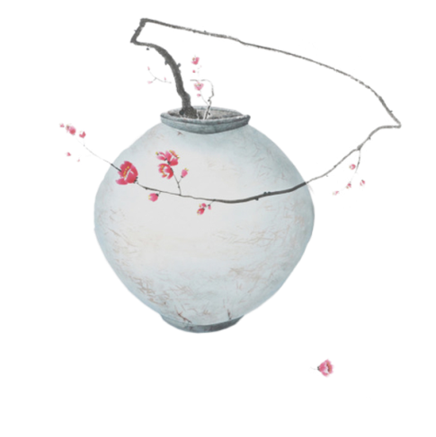
秦、漢以後形成的文種
秦統一六國後，開始制定按不同檔責任者的身份等級和行文目的使用文書的專名，使文書區分為許多不同的種類，稱為文種。
皇帝使用的各文種，稱為詔令文書。
臣僚上書皇帝使用的各文種，稱為奏疏。
各官府相互行文使用的各文種，稱為官府往來文書。

Slide 16
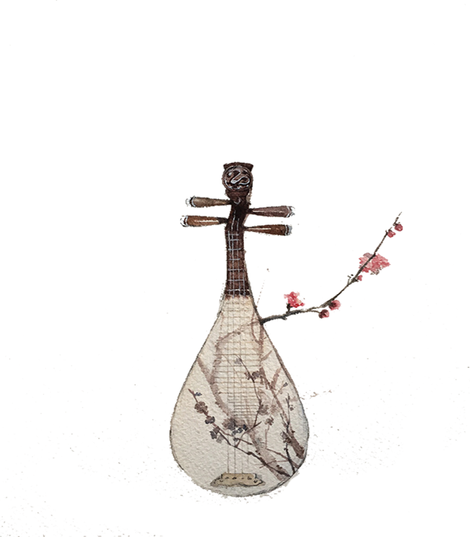
文種名稱的明定
從唐代開始，國家對文種名稱作出明確的規定，以後宋、元、明、清各代也都有新的規定。
各朝代的文種名稱，對前代有沿襲亦有調整。例如清代的詔令文書文種名稱有詔、誥、敕，是沿襲明代繼續使用的；制書在明代是文種名稱，清代則只作為發佈詔令的一種文體。
文種名稱還要表現出檔責任者和受文者各自的身份等級。

Slide 17
肆
古文書的程式

Slide 18
古文書的程式
對檔形式、書寫格式以及用語等方面作出規定。
撰稿人可以按照程式填寫檔的各專案，受文者也易於瞭解來文的要點，可以節省許多時間。
在稱謂、用語等各方面都貫穿著等級制精神，也是封建禮儀的重要組成部分。
司馬光把當時人們應該遵循的各種禮儀彙集起來編成《書儀》10卷，把文書程式列在首位。

Slide 19
古文書的程式的出現
文書程式的規定，據史書記載，秦、漢時期已存在。
比較完全的官方規定，是南宋寧宗嘉泰三年（1203)頒行的〈慶元條法事類〉所載的宋代文書程式和《明會典》所載的明代文書程式。

Slide 20
明、清兩代的文書程式規範
檔責任者的官銜、姓名：列出檔責任者的官銜，上行文須接寫姓名，下行文和平行文只寫姓，不具名。
事由：用一句短語說明行文目的，略似現代的文件標題，程式作「為某事」
正文：由兩部分組成，前部分敘述案情，後部分提出自己的處理意見。
結束語：多為固定的套語。

Slide 21
明、清兩代的文書程式規範
受文者官府名稱：下行文作「右下某准此」；平行文和上行文用文種名稱作動詞，作「右咨某官府」和「右申某官府」。
行文年月日：下行文和平行文另作一行書寫；最後一行頂格大字標明文種名稱，下面寫檔責任者姓，不書名而畫花押。
文種名稱和檔責任者簽押:奏疏的文種名寫在本面上，一般上行文不另標文種名稱。

Slide 22
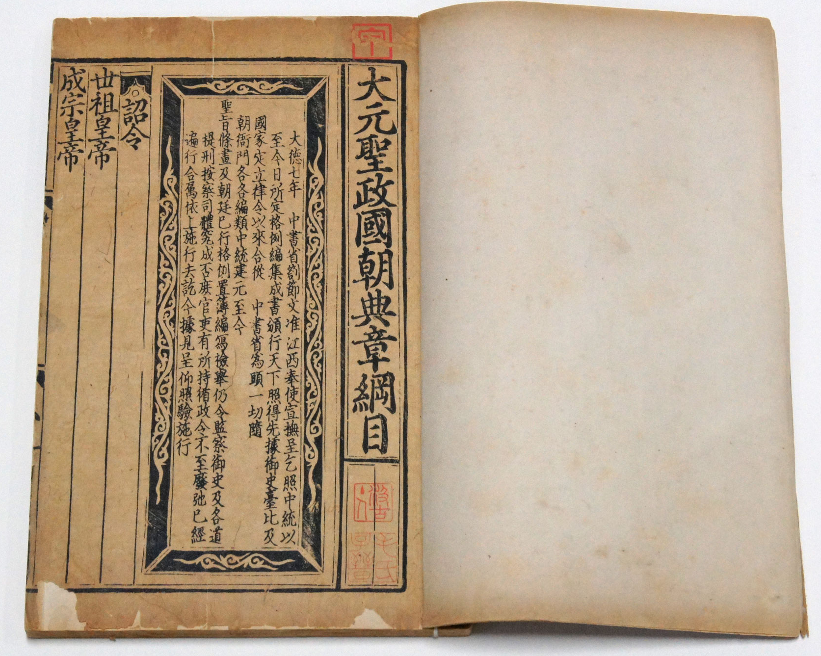
受文者官府名稱和結束語中「照驗施行」句的書寫位置
受文者的位置，下行文另行由行中間起向下書寫；上行、平行文則須另作雙行書寫。
「照驗施行」句下行文緊接前文順行書寫；上行、平行文則須另行頂格書寫。

Slide 23
抬頭
另行書寫方式，是表示對受文者的行為、稱謂的崇敬，稱為提行，或稱跳行、抬寫，清代多稱為抬頭。
抬頭制度始于秦代，以後各代續有發展。
除回行書寫外，又有回行高出平行一、二格的。

Slide 24
清代的抬頭
最高的是天(神)、地(神)、皇帝的列祖列宗等等，都要回行抬高三格，稱為三抬。
皇上、聖主以及他們的言行如詔旨、御書、欽定等字樣都要抬高二格，稱為雙抬。
朝廷、國朝以及宮、殿、門名等抬高一格，稱為單抬。

Slide 25
清代的抬頭的規定
對皇帝有關的字樣，分別用單抬、雙抬、三抬以至四抬。
平抬的字樣，沒有明確的規定，寫法很不一致，多數都使用平抬或雙抬。
由於文書載體的限制，行文中有時不便回行抬寫，則在每行中用空格表示，稱為空抬。通常空一格至四格不等，空格越多，表示尊敬的程度越高。

Slide 26
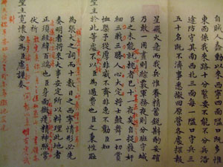
標朱制度
明、清文書程式中上級官員對下級行文，為了表示權威，所行的制度。
用紅筆填寫行文日期，在受文的下級官府名稱上直畫一紅線或加一紅點，在文中的關鍵字樣上用紅筆圈點勾勒，用以提示下級注意。有時也在檔空白處用紅筆添加數語，表示要屬下特別注意，稱為加標。

Slide 27
伍
古文書的印章

Slide 28
印章
檔責任者在文書的某個部位鈐蓋印章，作為檔生效的標誌。
文書鈐蓋印章，見於記載最早的是西元前6世紀春秋時期中葉，當時稱為璽書。
皇帝、諸侯王、王太后的印章稱為璽，其餘官員的印章稱為印，或稱為章。

Slide 29
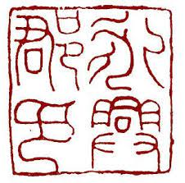
印泥與字體
文書載體使用竹、木簡時代，文字寫好之後，用稱為檢的木板蓋好，用繩捆縛，繩結上敷以膠泥，在膠泥上蓋印，待泥乾後發出，方法略似近代用火漆加封。字用陰文，也稱白文。
文書載體用紙以後，字跡改用陽文，也稱朱文，顯示印跡的材料用朱紅印泥，印在紙上顯示出來的是紅色印跡。
現存最早的朱文官印印跡是南齊的「永興郡印」，5釐米見方。

Slide 30
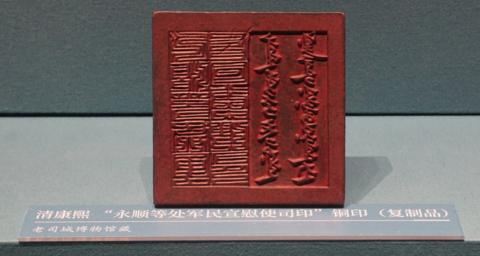
印章的字體
秦代開始用小篆，以後各代官印都用小篆。
清代官印文字的特點是滿、漢字並用，滿文居左，漢文居右。滿文先是用手寫體，乾隆十三年（1748)也改用篆體。

Slide 31
清代的印章
除皇帝印章之外，自皇太后、皇后、親王以至大小官員印章的名稱、尺寸大小、所用質料等都有規定。
清初所有印、關防、條記、鈐記都由禮部鑄印局鑄造，乾隆中葉，地方低級的佐貳、雜職官所用鈐記改用木質，由各省布政使司刻給。
朱印的邊線最初與文字筆劃的寬窄相同，金、元以後印邊逐漸加寬，清代所有印章都用寬邊。

Slide 32
清代的用印
清代文書鈐蓋印章，主要是蓋在文末年月上面，此外有些折式文書的折面上也要蓋印。文書如粘連附件以及紙張接縫處也必須蓋印。
一些遞送物件的包裹需要加封，不便蓋印，則用事先蓋好印的紙片按印章大小剪裁下來，貼在加封處，這種紙片稱為印花。
清代官府每年冬末到次年春初，有一個月時間停辦普通公務，印章要封存起來，這種制度稱為封印。
奏摺在雍正朝以後成為奏疏中最重要的文種，原是由私信轉化而來，所以文本上不蓋印章，只在遞送奏摺的包裹外面貼上印花以為憑證，這是特例。

